Slide 1
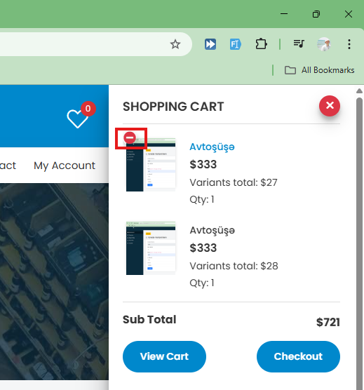
Bu düymə ilə silmə funksionallığını əlavə edəcəyik.

Slide 2
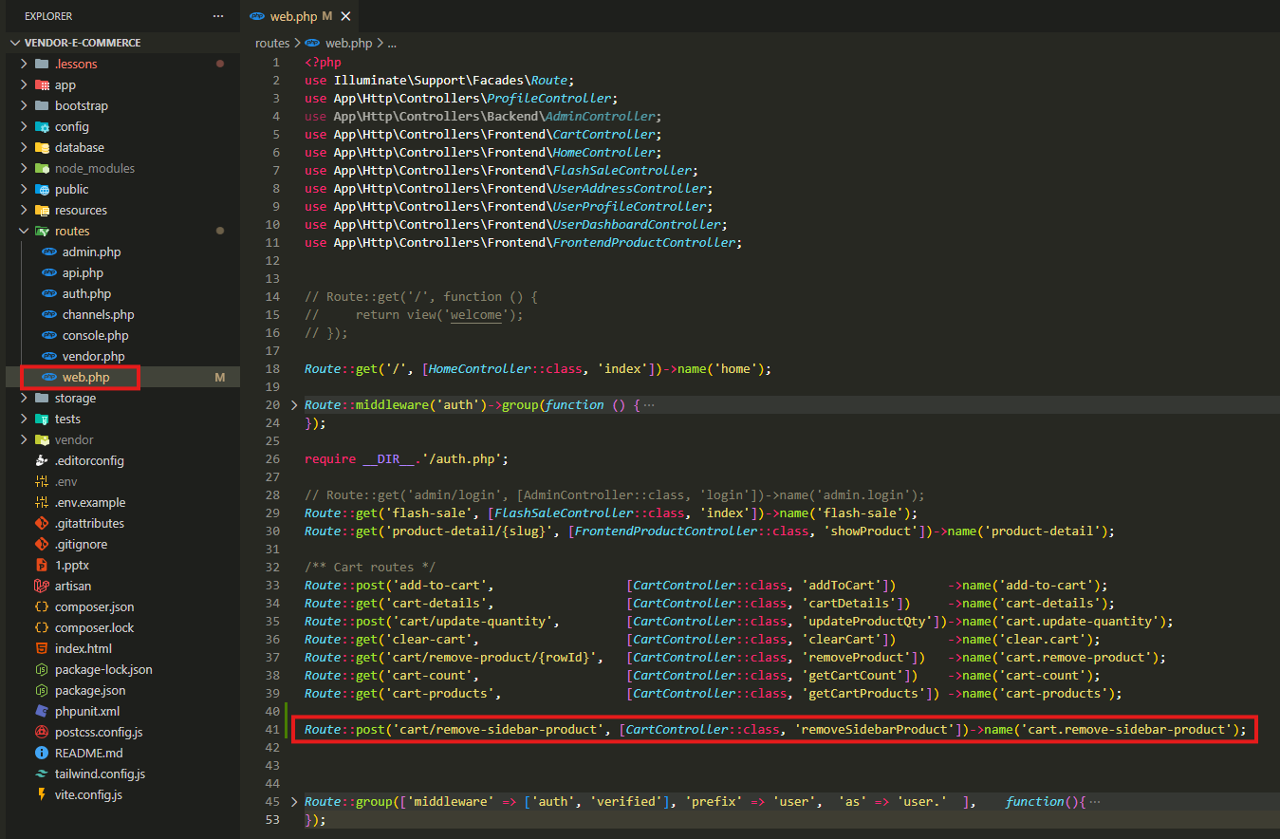
.

Slide 3
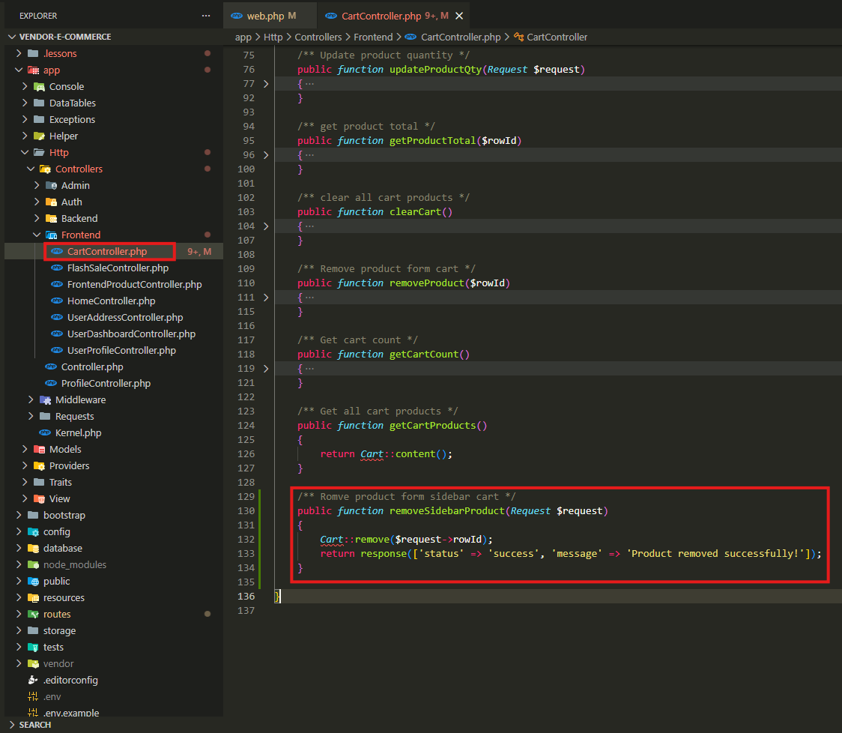
.

Slide 4
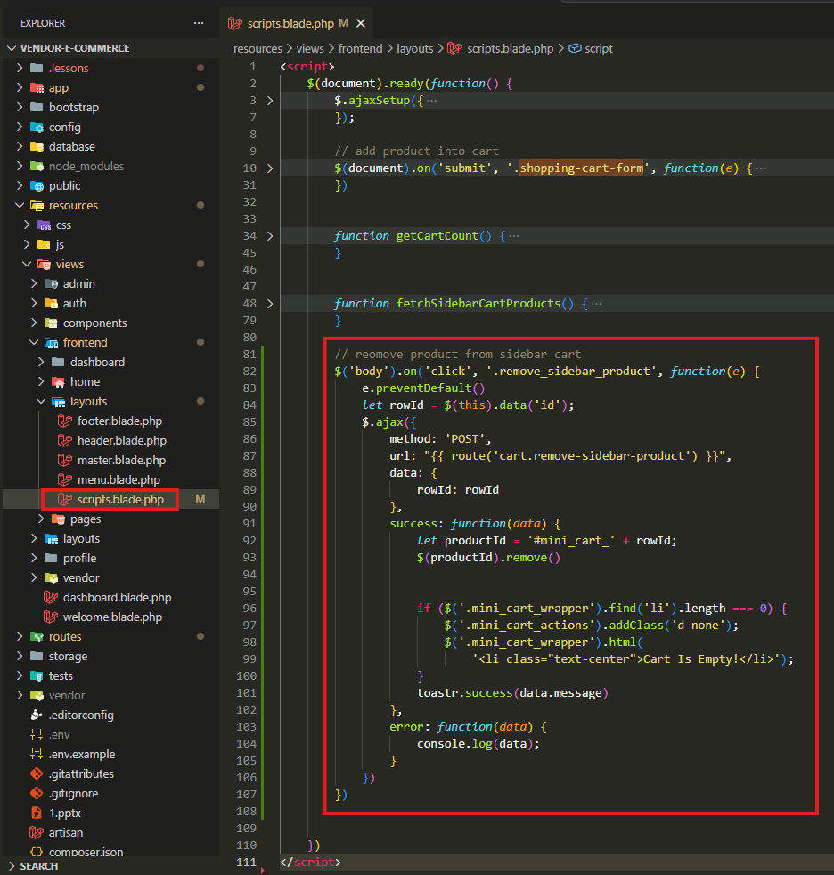
Bu kod sidebar səbətdəki məhsulu AJAX vasitəsilə silib, səbətin görünüşünü və subtotal məlumatını dərhal yeniləmək üçün istifadə olunur.

Slide 5
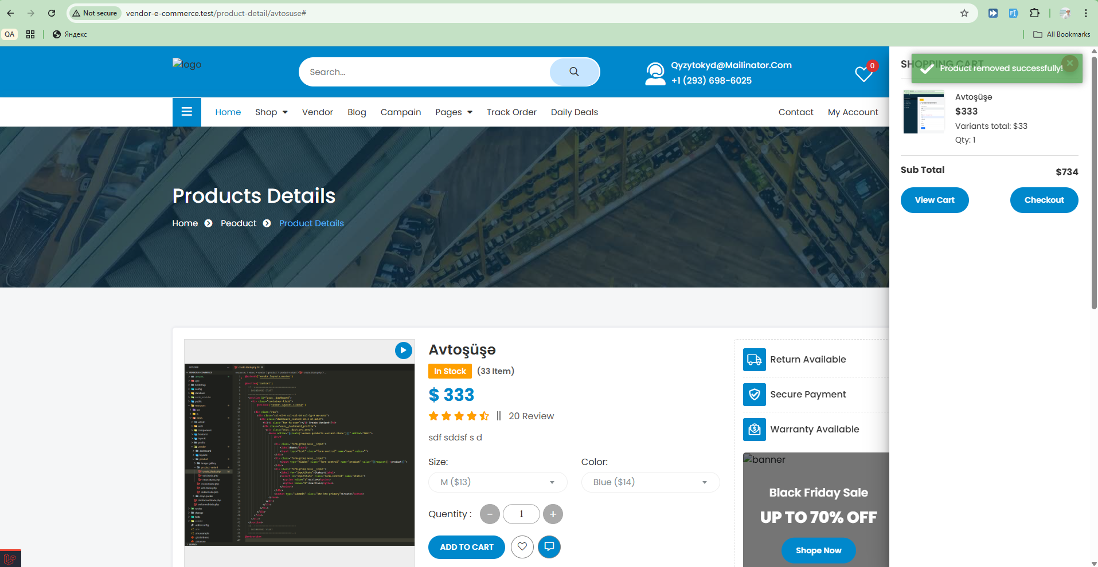
.

Slide 6
.

Slide 7
.

